Slide 1
编程语言
开放原子基金会 TOC 成员
贺师俊

Slide 2
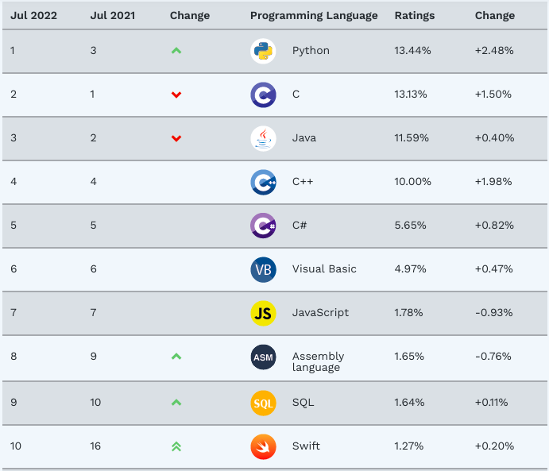
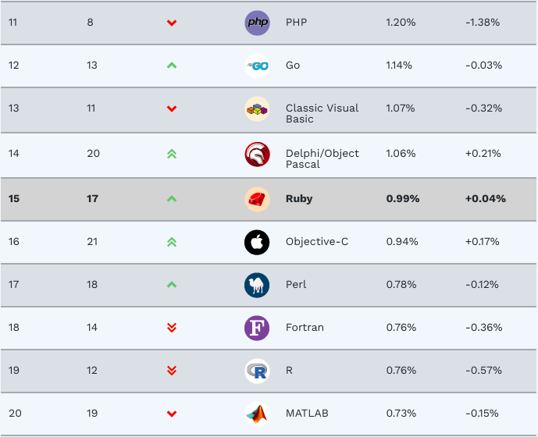
TIOBE 2022年7月排名

Slide 3
TIOBE 20年趋势

Slide 4
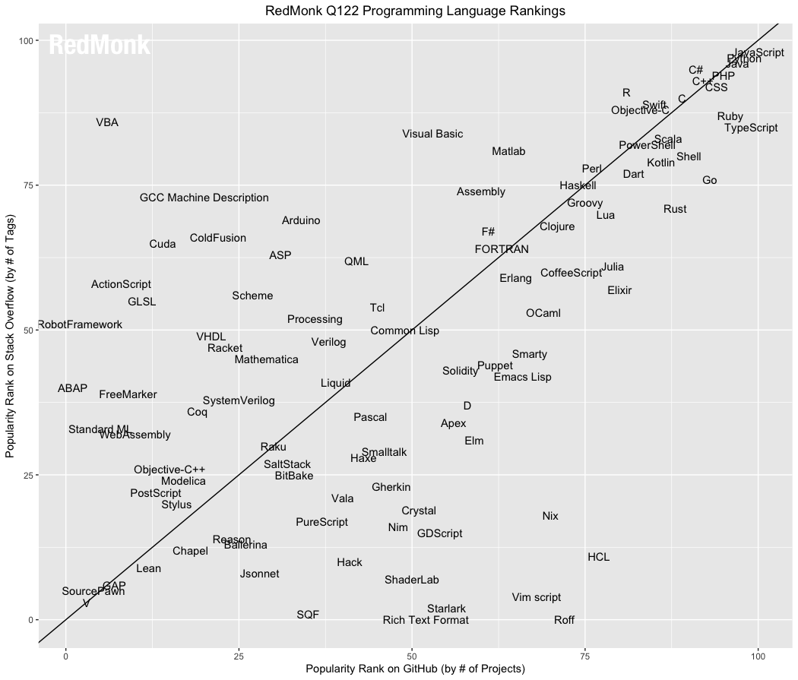
RedMonk 2022 Q1 排名

Slide 5
编程语言
程序员的最重要工具，技术栈的基础，切换成本很高
新语言存活率非常低，市场集中度较高
社区内聚力强，生命周期很长，生态价值高
操作系统和应用平台常有钦定的编程语言和API， 是平台生态的护城河之一

Slide 6
主流编程语言的诞生时间线
1972 C
1983 C++
1983 Objective-C
1987 Perl
1991 Python
1991 Visual Basic
1995 Java
1995 PHP
1995 Ruby
1995 JavaScript
2000 C#
2003 Scala
2009 Go
2010 Rust
2011 Dart
2011 Kotlin
2012 TypeScript
2014 Swift

Slide 7
现代编程语言趋同共性
开源和社区（即使是公司主导的语言）
对标前代编程语言（较明确的市场）
语法（基于C家族语法）
静态类型、泛型、自动类型推导
语言设施：语言级别的异步（或并发）
编程范式：命令式、OO（改良）、融合FP
以开发者生产力为目标
注重性能、跨平台（WASM）
多样性？

Slide 8
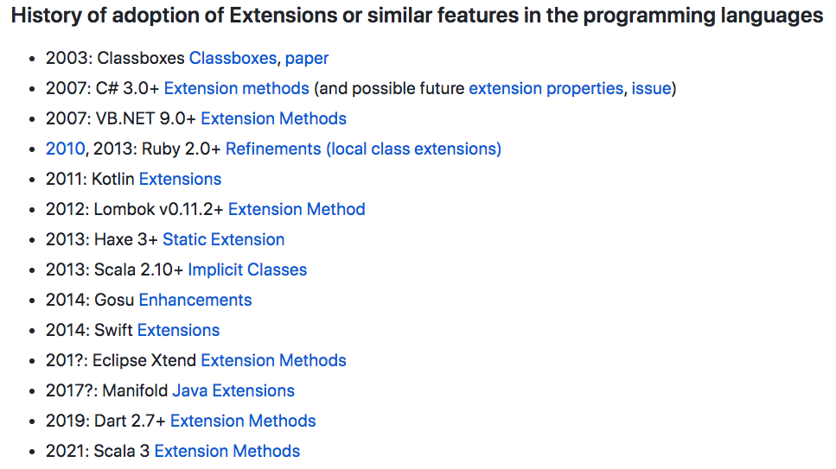

Slide 9
展望和思考
人工智能、IoT、云原生、区块链等新领域的需求可能孕育新语言并进入主流
图形化编程、低代码等新的编程方式可能再一次扩大编程人群的量级
国内编程语言学科教育有待提升
中国公司和社区对现有编程语言的贡献稳步提升
「国产」编程语言（ReScript、Go++、HVML、仓颉、文言、OpenBlock……）可能进入发展期

Slide 10
Thank you

